Slide 1
Geologisk åldersbestämning
Bibeln säger ingenting om när Jorden skapades
Genom att följa släktleden i Första Mosebok och därefter, har man kommit fram till att Jorden skapades för ca 6000 år sedan.
Detta är ett exempel på att genom skrivna dokument skapa en uppfattning om jordens ålder.
Håkan Wieck
Notes:
I begynnelsen skapade Gud himlarna och jorden, men inte när.
Det finns ingen kontinuerlig serie av släktled beskrivna i bibeln. Där det fattas släktled har man gjort antaganden och gissningar.
Redan Leonardo da Vinci hade under slutet på 14-talet observerat fossil i olika bergarter. Han tyckte att de hade en viss likhet med nuvarande djur och antog att det var djur som omkommit i syndafloden och sedan begravts i avlagringar och förstenats.
Först på 1700-talet drog man slutsatser att fossilerna var utdöda arter som existerat för mycket länge sedan. Dess förekomst i lagrade bergarter gav en upplysning om deras relativa ålder. Yngst överst och äldst underst. Man började förstå att jorden var betydligt äldre än tolkningarna från bibeln.

Slide 2
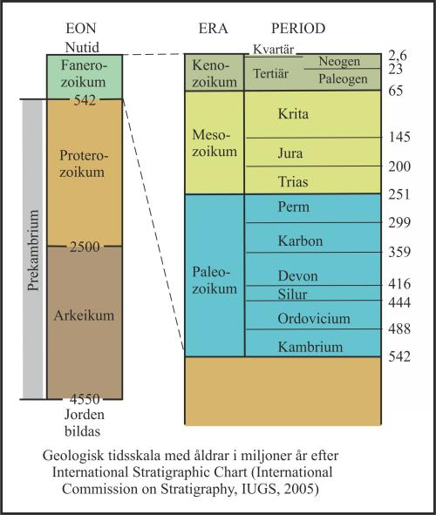
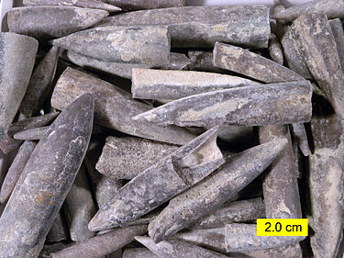
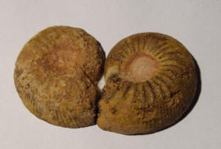
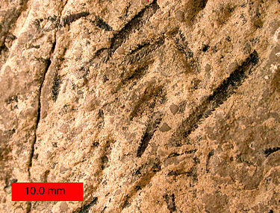
Geologisk åldersbestämning
Belemniter
(bläckfiskar)
Ammoniter
Graptoliter
Håkan Wieck
Notes:
Tidsskalans indelning växte fram i England under 1800-talet och baserade sig på de fossil som var typiska i sedimentära bergarter från de olika tidsperioderna. Gränserna mellan åtminstone en del av dessa perioder markeras av massutdöenden av olika livsformer, exempelvis dinosauriernas utdöende vid gränsen Krita-Tertiär, troligtvis förorsakat av ett katastrofalt meteoritnedslag. Efter dessa massutdöenden tog evolutionen ny fart, och nya livsformer utvecklades.
Den tidsskala som utvecklades i England var ursprungligen en relativ tidsskala, men med tiden har man satt absoluta åldrar på gränserna mellan de olika geologiska perioderna genom radiometrisk datering av nyckelbergarter.

Slide 3
Geologisk åldersbestämning
Håkan Wieck
Notes:
Varvig lera avlagrades under inlandsisens avsmältning i Skandinavien och består av omväxlande leriga och siltiga lager (Kornstorlek silt 0,06 – 0,002 mm, Lera <0,002 mm). Ljusa lager med grövre korn avsattes under vår-sommar då strömningshastigheten i isälvarna var hög och mörka lerskikt under vintern vid den lägre vattenföringen. Varje par av ljusa och mörka skikt bildar en årsavlagring. På så sätt kan åldersspannet på en lerpacke bestämmas. Efter isens avsmältning ändrade den varviga leran utseende och det gick att datera isens avsmältning på olika platser i Sverige.
Absolut datering kan göras genom att jämföra likartade årsvariationer på olika plaster. På så sätt kunde man länka samman skida lerfynd till en hel serie. I I I Stockholmsområdet har isens avsmältning daterats på detta sätt till 8319 f.Kr.

Slide 4
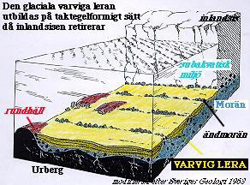
Geologisk åldersbestämning
Håkan Wieck
Notes:
Varvig lera avsattes i akvatisk miljö i bräckt och sött vatten. På västkusten med högre salthalt sammanflöt skikten så att varvigheten försvann. De undre lerskikten är betydligt tjockare än övre skikt och avspeglar närheten till iskanten.
Hampus von Post och Gerhard de Geer grundlade kronologin för varvig lera under andra halvan av 1800-talet.

Slide 5
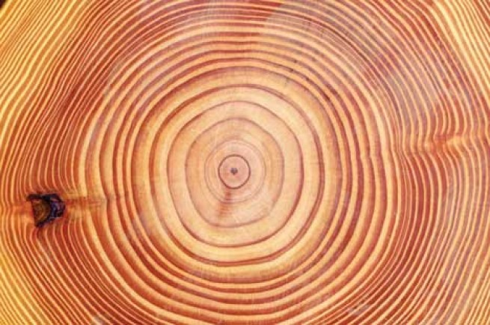
Dendrokronologi
Vad är dendrokronologi?
Håkan Wieck
Notes:
På våren och sommaren är trädstammens tillväxt som snabbast och bildar ett ljust skikt. På höst och vinter avtar tillväxten och bildar mörka skikt. En ring representerar därför ett år. Detta är grunden för dendrokronologin.

Slide 6
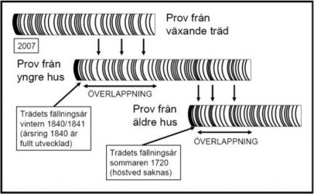
Dendrokronologi
Kan kombineras med C-14 metoden för att bestämma referensserier där man inte har överlappningar
Notes:
På en nyss avverkad trädstam är det yttersta lagret närmast barken det innevarande året, och räkning av årsringarna ger året för trädets groning. Variationer i klimatet ger olika tjocklek på årsringarna. Genom att normalisera ( = förhållandet mellan skikttjocklekarna) kan man få fram överlappande tidskalor och på så sätt få fram långa serier som i bästa fall kan sträcka sig flera tusen år bakåt. En stubbe som hittas i en myr kan åldersbestämmas på detta sättet.

Slide 7
Geologisk åldersbestämning
Skrivna dokument
Dendrokronologi
C-14
Fission tracks
Uran-bly
Kalium40 - Argon
Rubidium-Strontium
Notes:
De olika metoderna täcker hela tidsskalan från nutid till de äldsta bergarterna > 3 miljarder år gamla. Meteoriter är lika gamla som jorden och datering av dem ger jordens ålder.

Slide 8
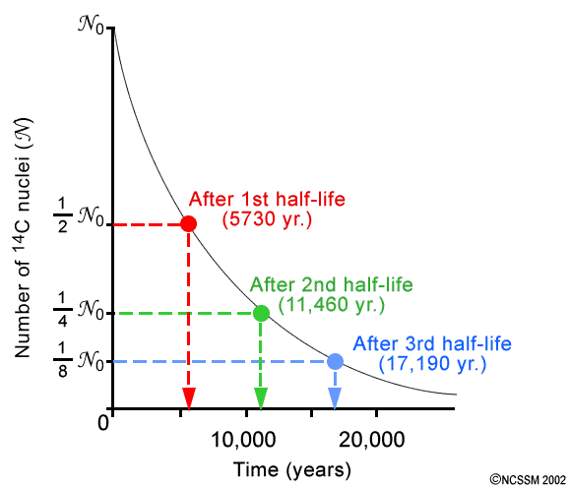
Dateringsmetoder
Kol-14 metoden
Efter 1 halveringstid
5730 år
Antal ¹⁴C atomer N
Efter 2 halveringstider 11460 år
Efter 3 halveringstider
17190 år
Tid år
Håkan Wieck
Notes:
Radiologisk datering bygger på radioaktiva isotopers naturliga sönderfall. Sönderfallshastigheten sker efter en logaritmisk skala och kan bestämmas med mycket stor noggrannhet. Den påverkas inte av några yttre fysikaliska förhållanden såsom värme, tryck etc. Halveringstiden är den tid det tar för den radioaktiva isotopens ängd att halveras. Efter ytterligare en halveringstid har den kvarvarande mängden halverats. Dvs ¼ av den ursprungliga mängden återstår. Genom att mäta förhållandet mellan kvarvarande radioaktiv isotop och dotterisotopen kan åldern beräknas.

Slide 9
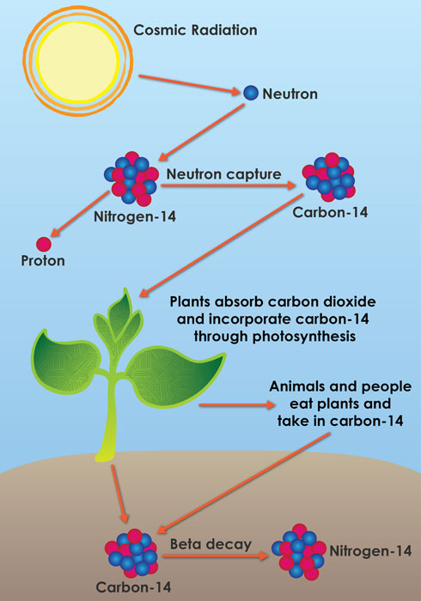
Kol-14 kretslopp
Kol-14 metoden
Kosmisk strålning
Elektroninfångning
Kväve-14
Kol-14
Växter tar upp koldioxid och inlagrar C-14 genom fotosyntes
Djur och människor äter växter och tar upp kol-14
Beta-sönderfall
Kväve -14
Kol-14
Håkan Wieck

Slide 10
Kol-14 datering
1 g kol innehåller 7*10¹⁰ atomer C-14 i jämvikt med atmosfären, dvs vid åldern 0 år.
Kvarvarande C-14 | Ålder, år | Antal sönderfall per minut
100 % | 0 | 16
50 % | 5 730 | 8
25 % | 11 460 | 4
12,5 % | 17 190 | 2
6,25 % | 22 920 | 1
Håkan Wieck

Slide 11
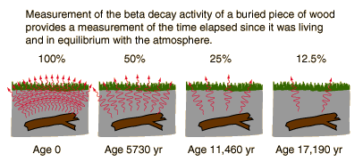
Kol-14 datering
Mätning av betasönderfall av ett begravt trästycke ger ett mått på tiden som förflutit sedan trädet levde och var i jämvikt med C-14 i atmosfären
100 %
50 %
25 %
12,5 %
Ålder 0 år
Ålder 5730 år
Ålder 11460 år
Ålder 17190 år
Sönderfall per minut
16
8
4
2
Håkan Wieck
Notes:
C-14 datering kan användas för att kalibrera åldersbestämningar med dendrokronologi (årsringsmätning i trästammar) och varvig lera efter istiden i Skandinavien

Slide 12
Radiologiska dateringsmetoder
Föräldra-isotop | Halveringstid miljarder år | Dotter- isotop | Mineral som kan dateras
²³⁵U | 0,704 | ²⁰⁷Pb | Zirkon, Uraninit, Pechblände
⁴⁰K | 1,27 | ⁴⁰Ar | Muskovit, Biotit, Hornblände, Vulkaniter, Glaukonit, K-fältspat
²³⁸U | 4,46 | ²⁰⁶Pb | Zirkon, Uraninit, Pechblände
⁸⁷Rb | 48,8 | ⁸⁷Sr | K-glimmer, K-fältspat, Biotit Metamorfa bergarter, Glaukonit
Håkan Wieck
Notes:
De här metoderna lämpar sig för åldersbestämning av bergarter från några 100 miljoner år upp till jordens ålder 4,6 miljarder år.

Slide 13
Radiologisk datering
Den radioaktiva halveringstiden för en given isotop påverkas inte av temperatur, fysiskt eller kemiskt tillstånd eller någon omständighet utanför atomkärnan. Radioaktiva material fortsätter att sönderfalla med en förutsägbar tid, och kan därför användas som en klocka. Geologisk datering rör sig om tidsspann av jordens ålder (4,5 miljarder år).
Två osäkerheter dyker upp vid dateringsprocessen:
Hur mycket fanns det av dotterämnet då bergarten bildades?
Har föräldra- eller dottermaterial tillkommit eller försvunnit under tiden ?
P = ”förälder”, D = ”dotter”
Det enklaste fallet, då inget försvinner eller tillkommer eller inget dottermaterial fanns från början:
Den förflutna tiden:$∆t=\frac{\text{T}\text{1/2}}{0,693}$ln$\left[1+\frac{N_{D}}{N_{P}}\right]$
T_{1/2} = halveringstiden
Håkan Wieck
Notes:
Föräldra- och dottermängderna kan anges i kg, g, procent eller antal atomer. Halveringstiden kan anges i år eller sekunder. Tiden fås då i samma sort.

Slide 14
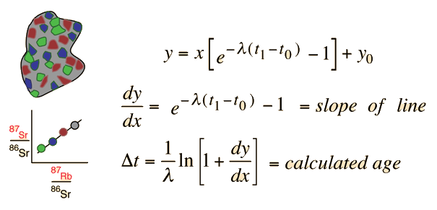
Radiologisk datering
Om det fanns dottermaterial med från början kan man konstruera isokrona linjer. Man använder en stabil isotop som inte förändras med tiden och bildar kvoten med föräldra- resp. dotterisotopen. Mätningar görs på olika mineral i provet och värdena prickas av i ett koordinatsystem enl. bilden. Linjens lutning ger åldern.
Linjens lutning
Beräknad ålder
λ = ln2/t_{1/2} t_{1/2} = halveringstid
Håkan Wieck

Slide 15
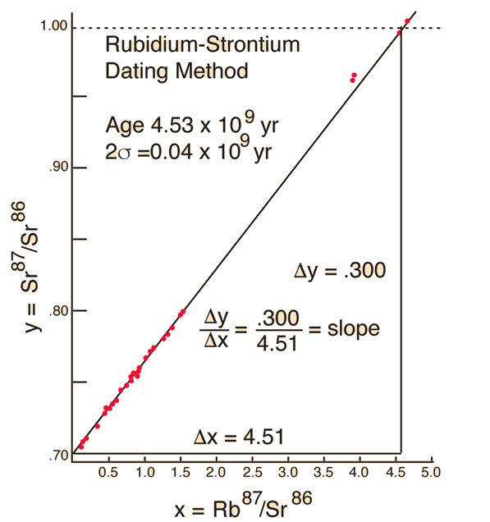
Rubidium-Strontium Exempel
Håkan Wieck
Notes:
Man mäter på olika mineral i samma bergart. Då är alla mineral i den bergarten av samma ålder, dvs. den radioaktiva klockan börjar ticka då bergarten stelnar från en magma. Proven måste tas nära varandra annars kan stelningtidpunkten variera.

Slide 16
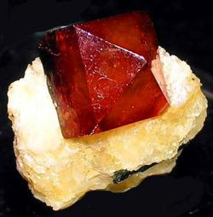
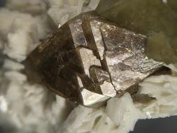
Uran-bly metoden
Man använder både U-238 och U-235 och får på så sätt en dubbelkoll på mätningarna.
Zirkon innehåller uran och thoriumatomer i kristallgittret. Zirkon skyr bly och därför kan man vara säker på att allt bly i Zirkon kommer från radioaktivt sönderfall. Däremot kan en del bly försvinna under tiden
Zirkon
Håkan Wieck
Notes:
Zirkon är ett bra mineral eftersom det innehåller tillräckligt mycket uran. Dessutom är zirkon motståndskraftigt mot mekanisk påverkan och kristalliserar tidigt från en magma.

Slide 17
Uran-bly metoden
För att kontrolla att inget bly har försvunnit under zirkonkristallens livslängd skall förhållandena mellan Pb206/U238 och Pb207/U235 falla efter en linje i ett konkordansdiagram. Då kan man använda enkla formler för att beräkna tiden. En punkt på linjen ger samma ålder för både U-238 och U-235:
$$t=\frac{ln\left(\frac{Pb}{U}+1\right)T_{1/2}}{ln2}$$
Den markerade punkten ger åldern
376 miljoner år med U-238 och Pb-206 och
375 miljoner år med U-235 och Pb-207.
Håkan Wieck

Slide 18
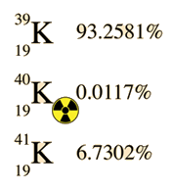
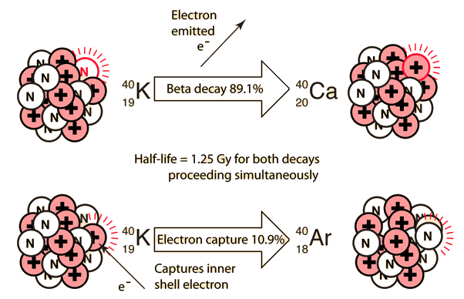
Kalium-40 metoden
Elektron emitteras
Betasönderfall 89,1%
Halveringstid1,25 miljarder år för båda sönderfallen som sker samtidigt
Elektroninfångning 10,9 %
Fångar elektron i
Inre skal
Håkan Wieck

Slide 19
Kalium-40 metoden
Halveringstid 1,25*10⁹ (1,25 miljarder) år
0,012 % av totala kaliummängden
1,25*10⁹ år
Elektroninfångning: En proton i kärnan absorberar en elektron och omvandlas till en neutron. En elektron i ett yttre skal ersätter den infångade elektronen och sänder ut gammastrålning.
Åldern bestäms av:
T = T_{1/2} x ln[1 + (argon40)/(0,1072 x (kalium40))]/ln(2)
T är tiden i år, T_{1/2} är halveringstiden 1,25 miljarder år och ln är den naturliga logaritmen
Håkan Wieck
Notes:
Det går också att använda K/Ca, men eftersom isotopen Ca-40 är den vanligast förekommande kalciumisotopen blir störningarna stora och metoden blir då mindre säker.
Det finns 3 stabila isotoper av argon. Argon-40 utgör 99,6 % allt argon och man uppskattar att allt argon som finns i atmosfären kommer från sönderfall av K-40.

Slide 20
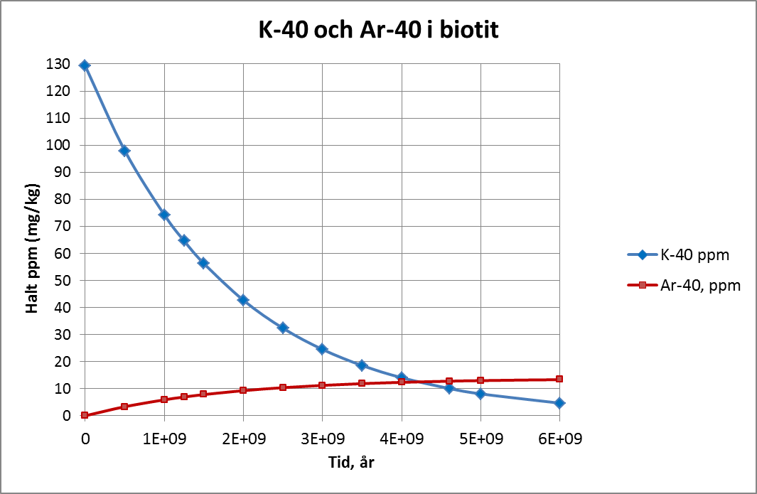
Kalium-40 metoden
Notes:
Diagrammet visar hur mycket K-40 det fanns i biotit vid jordens födelse och hur mycket Ar-40 som bildats sedan dess efter 4,6 miljarder år. Nutid markeras vid 4,6 miljarder år. Där är halten Ar-40 ca 12 mg/kg biotit. Omräknat till gasvolym vid atmosfärstryck och 25°C blir det 7,4 ml/kg biotit.

Slide 21
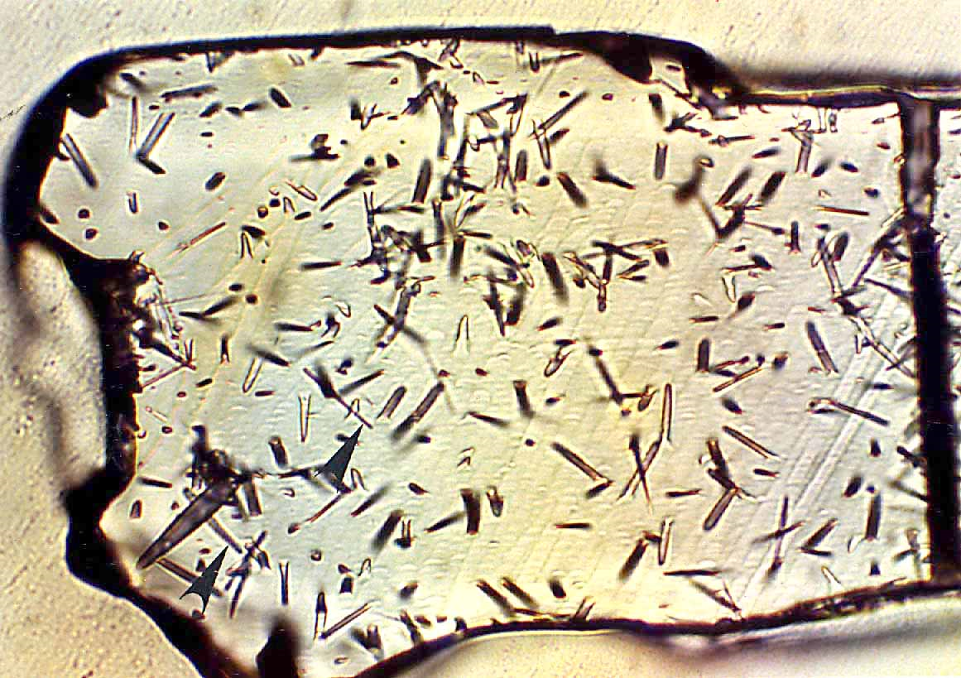
Fission track datering
Fission tracks = kärnklyvningsspår
Håkan Wieck
Notes:
Fission track datering är en radiometrisk dateringsteknik som baseras på analys av spår av skador från klyvningsfragment i vissa mineral som innehåller uran. Metoden har stor betydelse för att förstå kontinentalskorpans termiska historia, datering av vulkanutbrott och ursprung och ålder av olika arkeologiska artefakter. I metoden används antalet klyvningsspår i mineralkristaller från spontant sönderfall av uran-238 (emission av neutroner) i vanliga accessoriska mineral för att datera tiden från det att mineralet har kallnat under sin ”låsningstemperatur” som är olika för olika mineral.
Till skillnad mot isotopdatering är datering av klyvningsspår (fission track dating) något som inträffar i kristallint material . Uran-238 och andra tunga radioaktiva atomkärnor genomgår spontan klyvning (SF) med känd hastighet. Klyvningsprodukterna är två atomkärnor av något olika storlek plus ca 2 neutroner. U-238 är den enda isotopen som ger tillräckligt hög produktion av naturliga klyvningsspår. Andra isotoper har för låg klyvningshastighet för att komma ifråga. Klyvningsprodukterna som sänds ut i den här klyvningsprocessen lämnar spår av skador i kristallstrukturen i mineralet som innehåller uran. Kemisk etsning av polerade inre kristallytor avslöjar de spontana klyvningsspåren varvid spårtätheten kan bestämmas. Eftersom de etsade spåren är relativt stora (1-15μm) kan räkningen göras i optiskt mikroskop. Densiteten av klyvspåren korrelerar med tiden från den senaste nedkylningen och uraninnehållet i kristallen.

Slide 22
Fission track datering
Nuklid | T_{1/2} år | Klyvning (sannolikhet per sönderfall) | Neutroner per klyvning | Neutroner per g och s | SF halveringstid år
U-235 | 7x10⁸ | 2x10⁻⁹ | 1,86 | 3,0x10⁻⁴ | 3,5x10¹⁷
U238 | 4,5x10⁹ | 5,4x10⁻⁷ | 2,07 | 0,0136 | 8,4x10¹⁵
Håkan Wieck
Notes:
Endast U238 har tillräckligt stor spontan fissionshastighet för att kunna användas i fission tracking metoden.

Slide 23
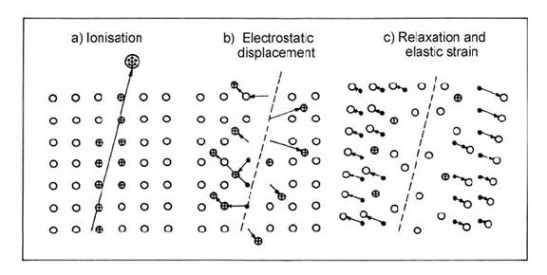
Fission track datering
Fission tracks = kärnklyvningsspår
a) Jonisation
b) Elektrostatisk undanträngning
c) Relaxation och elastisk sträckning
Håkan Wieck
Notes:
Tunga joniserade kärnor från spontan klyvning av U-238 (ca halva atomvikten av U-238) joniserar atomerna utefter sin färdväg i kristallen.
Lättare kärnor som alfapartiklar eller neutroner eller elektroner har inte tillräcklig energi för att jonisera atomer i kristallgittret.
b) De positivt laddade jonerna repellerar varandra på ömse sidor av spåret.
Jonladdningarna ersätts så småningom av elektroner från omgivningen. Detta leder till spänningar i kristallen och de förflyttade atomerna försöker ta sig tillbaka till sina ursprungslägen men hindras av låsningar i kristallen. Genom polering och etsning av kristallytan kan spåren framkallas och räknas i ett optiskt mikroskop. Låsningarna släpper över en viss temperatur (locking temperature) som är olika för olika mineral och materialet relaxerar så att spåren försvinner. Kallas också annealing temperature (glödgningstemperatur); analogt med glödgning av ett härdat material så att härdningen försvinner.

Slide 24
Fission track datering
Closure temperature (inlåsningstemperatur)
Temperatur över vilken klyvningsspåren läker ihop
Mineral | Closure temp. °C
Apatit | 70-100
Zirkon | 230-250
Titanit | ~ 300
Håkan Wieck
Notes:
Zirkon är det bästa materialet pga sin relativt höga uranhalt. Zirkon är dessutom mycket motståndskraftigt mekaniska påkänningar.
Fission track metoden kan användas över ett stort tidsintervall och fyller en lucka mellan C-14 datering och andra radiologiska metoder för datering av mycket långa tider (miljarder år)

Slide 25
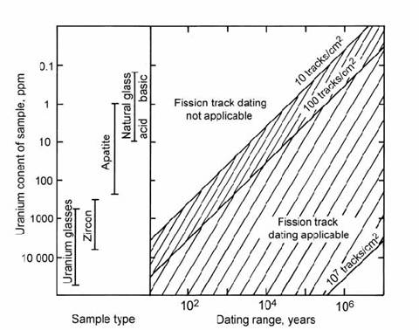
Fission track datering
Fission tracks = kärnklyvningsspår
Håkan Wieck
Notes:
Zirkon är det bästa materialet pga sin relativt höga uranhalt. Zirkon är dessutom mycket motståndskraftigt mekaniska påkänningar.
Fission track metoden kan användas över ett stort tidsintervall och fyller en lucka mellan C-14 datering och andra radiologiska metoder för datering av mycket långa tider (miljarder år)

Slide 26
Dateringsmetoder
Litteratur:
www.asa3.org/ASA/resources/wiens.html Radiometric Dating by R.C. Wiens

